Slide 1
平成２８年９月２日
戦略本部会議提出資料
大手前・咲洲庁舎の整備･活用について（案）
平成２８年９月

Slide 2
目 次
１ 現状
２ 課題①大手前庁舎本館の耐震補強への対応
３ 課題②咲洲庁舎の長周期地震動対策
４ 課題③咲洲庁舎の空きスペースの活用促進
５ 総括
参考１．庁舎の概要
参考２．庁舎整備に関するこれまでの経過
参考３．東日本大震災の長周期地震動を用いた検証
参考４．整備費・管理費等の状況
【１】
【２】
【３】
【６】
【９】
【13】
【14】
【15】
【16】

Slide 3
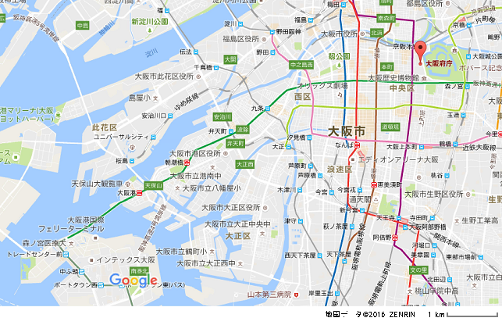
１ 現 状
■ 本庁部局は主に大手前庁舎と咲洲庁舎に配置
○ 大手前庁舎：府の執務室として使用(地方自治法上の「事務所」)
○ 咲洲庁舎：府の執務室のほか、テナント貸付フロアとして使用(平成２２年度購入の複合ビル)
◆大手前庁舎（本館、別館、新別館など）
➢府の部局：危機管理室、政策企画部、総務部（統計課を除く）、財務部（財政課、行政改革課）、府民文化部（府政情報室）、
福祉部、健康医療部、都市整備部、会計局、議会事務局、教育庁（文化財保護課を除く）、監査委員事務局
➢着席人員 ： ２，９０７人（平成２８年５月１日現在）
➢執務室面積 ： ３８，４００㎡
◆咲洲庁舎
➢府の部局 ： 総務部（統計課）、財務部（税務局、財産活用課）、府民文化部（府政情報室、男女参画・府民協働課を除く）､
商工労働部（ライフサイエンス産業課､ものづくり支援課､就業促進課を除く）､環境農林水産部、
住宅まちづくり部（タウン推進局を除く）、教育庁（文化財保護課）、人事委員会事務局、収用委員会事務局、
海区漁業調整委員会事務局
➢着席人員 ：１，９２４人（平成２８年５月１日現在）
➢執務室面積 ：３４，９４０㎡
《参 考》 テナント等貸付面積１３，７８０㎡、テナント従事者約８６０人（いずれも平成２８年８月現在）
庁舎の位置
大手前庁舎
◆大手前・咲洲以外の場所に配置する本庁部局（課）
副首都推進局…………………………大阪市役所
府民文化部男女参画・府民協働課…ドーンセンター
商工労働部ライフサイエンス産業課…千里ライフサイエンスセンター
商工労働部ものづくり支援課………クリエイション･コア東大阪
商工労働部就業促進課………………府立労働センター
住宅まちづくり部タウン推進局……泉佐野市りんくう往来北
咲洲庁舎
【１】

Slide 4
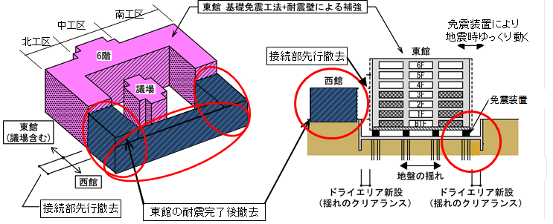
２ 課題①大手前庁舎本館の耐震補強への対応
■ 本館の耐震性能不足
○ 平成１８年１月、耐震診断の結果、東館、西館とも耐震性能が極めて低く、地震（震度６強から７程度の大規模地震）
の振動及び衝撃に対して倒壊し、又は崩壊する危険性が高いことが判明した。
■ 対策工事の実施
○ 平成２３年８月、戦略本部会議で耐震補強工事の実施を決定した。
➢本庁機能を維持し、歴史的価値の高い東館全体を耐震補強
➢西館は東館の補強完了後に撤去
○ 平成２５年度、本館の耐震改修工事に着手し、あわせて老朽化対策として執務環境改善工事､計画修繕工事に着手した｡
○ 平成２８年度中に工事完了の予定であり、これによって法が求める耐震性能が確保される。
○ 西館は平成２９～３０年度に撤去し、敷地は当面来庁者等の駐車場として利用する。
東館：最小 Is値 ０．１５
西館：最小 Is値 ０．１６
※構造耐震指標「Is値」：建築基準法及び建築物の耐震改修の促進に関する法律
（耐震改修促進法）が必要とする耐震性能を示す指標
・0.3未満 地震の振動及び衝撃に対して倒壊し、又は崩壊する危険性が高い。
・0.3以上0.6未満 〃 危険性がある。
・0.6以上 〃 危険性が低い。
◆ 耐震改修工事（平成25～28年度）
➢整備内容 基礎免震及び耐震壁により東館全体を補強
➢工事費 69.2億円（見込）
◆ 執務環境改善工事（平成25～28年度）
➢整備内容 空調・照明の効率性改善、床・壁・ガラス
の改修等
➢工事費14.3億円（見込）
◆ 計画修繕工事（平成25～28年度）
➢整備内容 屋上・外壁の漏水対策,設備配管の取替等
➢工事費12.4億円（見込）
◆ 「正庁の間」の修復・一般公開（平成23年度～）
（完了後）東館： Is値 ０．９相当
【耐震工事の概要】
【２】

Slide 5
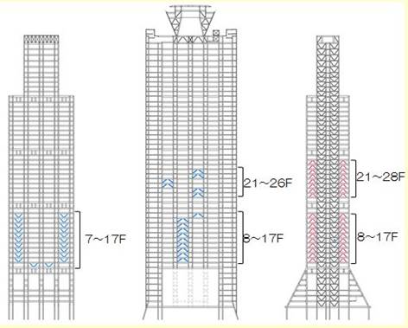
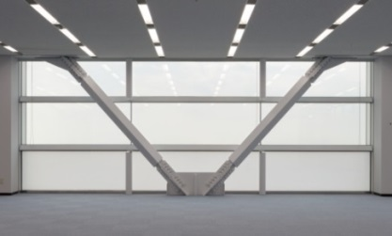
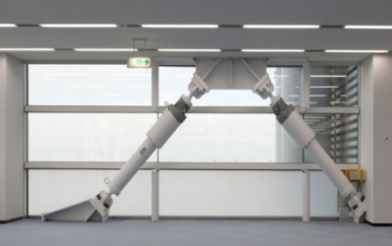
３ 課題②咲洲庁舎の長周期地震動対策
■ 従来の知見に基づく対策の実施
○ 咲洲庁舎の購入時、長周期地震動の影響調査を行い、制震ダンパー等の対策の実施を計画していたが、平成２３年
３月､ 東日本大震災の長周期地震動により､内装材等の一部が被害を受けた。
○ 専門家会議において､東日本大震災クラスの南海トラフ地震を想定した対策の検討が必要との意見があったことを
踏まえ、当面、従来の知見に基づく長周期地震動対策（制震ダンパー等）を実施するとともに、国から新たな知見が
示されるのを待って、さらに検討を行うこととした。
◆長周期地震動対策・津波対策工事（平成24～25年度）
➢整備内容
・制震ダンパーの設置（鋼材系ﾀﾞﾝﾊﾟｰ152台､ｵｲﾙﾀﾞﾝﾊﾟｰ140台）
・エレベータの安全対策（ﾛｰﾌﾟの引掛り防止、管制運転装置）
・内装材等の耐震対策
・受水槽の耐震化（強度の高い水槽への取換え）
・非常用発電機上階設置
・止水板設置 等
➢工事費 24.6億円
【制震ダンパー設置場所（建物断面図）】
≪正面窓側≫
≪正面廊下側≫
≪側面窓側≫
鋼材系ダンパー
オイルダンパー
（鋼材系ダンパー88台）
（鋼材系ダンパー64台）
（オイルダンパー140台）
【３】

Slide 6
■ 長周期地震動に関する国の新たな知見を踏まえた対応
○ 平成２７年１２月、内閣府から南海トラフ地震の長周期地震動に関する新たな知見（※１）が示されたことを受け、「咲洲
庁舎の長周期地震動対策に関する専門家ミーティング」をスタートさせ、建築構造の専門家から技術的助言を受けた。
➢ 内閣府の知見を踏まえた府の解析結果（咲洲地区における長周期地震動の推計、咲洲庁舎の構造解析等）
➢ 平成２８年６月に国土交通省が策定した新たな設計基準（※２）に基づく府の追加対策の検討結果
※１．「南海トラフ沿いの巨大地震による長周期地震動に関する報告」内閣府南海トラフ沿いの巨大地震モデル検討会モデル検討会及び首都直下モデル検討会（平成２７年１２月１７日）
※２．「超高層建築物等における南海トラフ沿いの巨大地震による長周期地震動への対策について」国土交通省住宅局建築指導課（平成２８年６月２４日）
◆ ミーティングの開催
◆ 建物構造解析結果(主な内容)
➢ 南海トラフ巨大地震（最大クラス）の長周期地震動〔※１に基づき推計した咲洲地区の長周期地震動〕に対し､咲洲庁舎は､最上階で片側最大
２．５～３ｍ（両側５～６ｍ）程度揺れる可能性がある。
➢ その場合、高度なコンピュータ解析により、建物は倒壊しないことを確認。
➢ 層間変形角（各階の揺れの角度）などが国交省の新基準（※２）を満たさず、柱はりの接合部や外装材の一部に損傷が生じる可能性がある
ため、安全性向上のための追加対策の検討が必要。
◆ 各種対策工法の効果・コスト・施工上の留意点 〔※２の基準に基づく検討結果〕
回 | 開 催 日 時 | テ ー マ
第１回 | 平成２８年２月１０日 | ・内閣府における長周期地震動の検討について ・咲洲地区における地震動の作成手法について ・今後の検討の進め方について
第２回 | ５月２４日 | ・咲洲地区の長周期地震動について
第３回 | ７月１５日 | ・咲洲地区における地震動について ・建物の構造解析及び各種対策工法について
第４回 | ８月 １日 | ・咲洲庁舎で考えられる各種対策工法について
 |  |  | 現状 | ダンパー追加 | 減築 | 中間免震 | トラス架構＋ダンパー | TMD＋ダンパー
国交省新基準 | 層間変形角 (１／７０以下) | 長辺方向 | １／６３(NG) | １／８０(OK) | １／９０(OK) | １／１４８(OK) | １／８０(OK) | １／８０(OK)
 |  | 短辺方向 | １／６９(NG) | １／８４(OK) | １／１１８(OK) | １／１２３(OK) | １／７３(OK) | １／９２(OK)
 | 層の塑性率 (２．０以下) | 長辺方向 | ２．０２(NG) | １．９(OK) | １．５(OK) | ０．９(OK) | １．９(OK) | １．８(OK)
 |  | 短辺方向 | １．５(OK) | １．５(OK) | １．０(OK) | １．０(OK) | １．６(OK) | １．４(OK)
頂部片側最大揺れ(参考) |  | 長辺方向 | ２３１cm | ２１０cm | １４５cm | １２５cm | ２１０cm | ２０４cm
 |  | 短辺方向 | ２６４cm | ２４８cm | １１８cm | １０４cm | ２４１cm | ２３６cm
概算コスト |  | 工事費 | － | 約１８億円 | 約３７億円 | 約１３０億円 | 約３０億円 | 約２５億円＋TMD費用
 |  | 移転・補償費 | － | － | 約１９億円 | 約２６億円 | － | 約４億円
 |  | 合 計 | － | 約１８億円 | 約５６億円 | 約１５６億円 | 約３０億円 | 約２９億円＋TMD費用
施工上の留意点 |  |  | － | － | ・工事期間中の仮移転先確保 ・テナントの補償対応 | ・工事期間中の仮移転先確保 ・テナントの補償対応 ・工事期間中の風揺れ対策 |  | ・TMDは咲洲庁舎用に 新規開発する必要がある ・テナントの補償対応
【４】

Slide 7
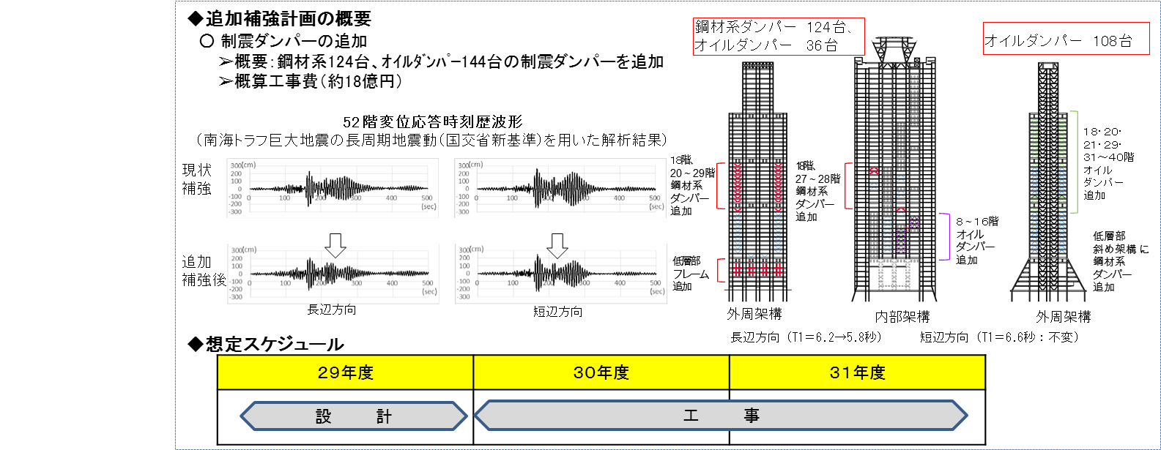
■ 追加補強工事の内容
○ 咲洲庁舎は多くの府民や職員、民間テナントが複合的に利用する建物であることを踏まえ、利用者の安全確保に
万全を尽くすため、追加対策を実施する。
○ 効果やコスト、施工上の難易度などを総合的に評価した結果、比較的、低コストで施工が容易な制震ダンパーの追加
で対応する。
○ 今後、工事内容や工事費等をさらに精査し、平成29年度当初予算での予算化をめざす。
現状
補強
追加
補強後
【目標】 平成３１年度までに追加補強工事を完了
【５】

Slide 8
４ 課題③咲洲庁舎の空きスペースの活用促進
■ 稼働状況
○ 咲洲庁舎には、現在、府の部局のほか、民間テナントが入居しているが、
１～３階の店舗フロアと７階以上のオフィスフロアを合わせて、約２万７千㎡
の空スペースがあり、ビル全体の稼働率は約６８％（短期貸付を除くと約６４％）
である。
■ 課題
○ 店舗フロアは、平成２７年度から新規テナントの募集を開始しているが、
成約に至っていない。
○ オフィスフロアは、これまで長周期地震動対策を検討していたことなどから、
新規テナントの募集を行っていない。７～１７階は、府がビル購入後に大阪市
が退去したことで生まれたスペースであり、約１万５千㎡のまとまったフロアが
空室になっている。
○ 賃料収入が減少してきていることから、咲洲庁舎の管理にかかる府の負担
額は増加傾向にある。
【咲洲庁舎のテナント収入と維持管理費の推移】
Ａ：テナント賃料収入
Ｂ：維持管理費支出
≪Ｈ２８．８月現在≫
府執務室関連 ・・・ ４４，３７０ ㎡
民間テナント等 ・・・ １３，７８０㎡ ＊
（＊地熱会社、テナント用駐車場等５，７００ ㎡、短期貸付３，５８９㎡含む）
空きスペース ・・・ ２７，３９０ ㎡
延床面積 ・・・ １４９，３００ ㎡ ※
（※共用部（廊下､階段等）６３，７６０ ㎡含む）
ビル全体の稼働率 ・・・ ６８．０％ ＃
（＃短期貸付を除くと６３．８％）
C:府の実質負担（Ｂ－Ａ）
【６】

Slide 9
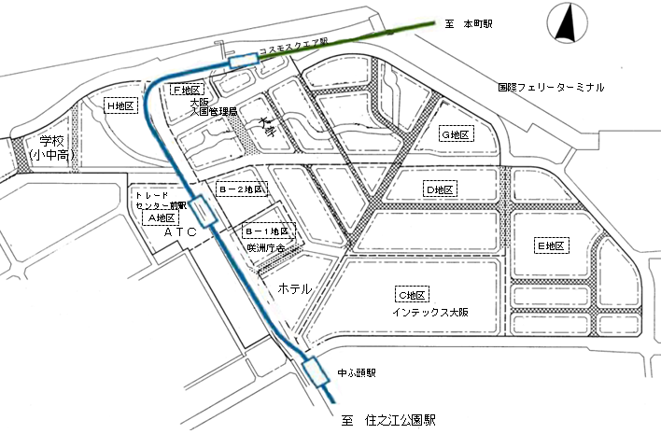
■ 活用促進の基本戦略
○ 咲洲庁舎は、多額の予算を支出して購入した貴重な府民の財産であり、建物の有効活用と管理コストの軽減に向け、
オフィスフロア等へのテナント入居促進に重点的に取り組む。
◆ 事業者ニーズに対応した用途制限の緩和
咲洲庁舎は大阪湾ベイエリアの中心部に位置し、国際戦略特区等による咲洲地区のまちづくりの進展やＭＩＣＥ機能の強化等に伴い、
ビジネス、観光、文化の拠点となり得ることから、ホテルなど多様な事業者ニーズに対応できるよう、現行の用途制限（事務所・店舗等
に限定）の緩和に向けた取組みを進める。
➢事業者の進出意向を把握(本年９月)
事業者からオフィスフロアへの「関心表明」を募り、進出意向、ニーズ（用途・貸付条件等）を把握する。
➢都市計画の変更
関心表明により把握した事業者ニーズを踏まえ、大阪市と連携しながら、都市計画法に基づく地区計画の変更、大阪市の条例改正
など、必要な手続を進める。
【咲洲コスモスクエア地区の地区計画抜粋】
地区の 細区分 | 名称 | Ｂ－１地区
 | 面積 | 約２．５ｈａ
建築物の 用途の制限 |  | 事務所、店舗、集会場、展示場、各種学校、体育館、劇場、遊技場（ただし、風俗営業等の規制及び業務の適正化等に関する法律第２条第１項第４号に掲げる用途に供する部分の床面積の合計が200 ㎡を超えるものを除く。）、診療所その他これらに類する建築物及びこれらに附属する建築物以外の建築物は、建築してはならない。ただし、駐車場及び公共上又は公益上必要なものは除く。
◆ 貸付条件の見直し
事業者ニーズを踏まえ、定期賃貸方式の導入、市場実勢に応じた賃料の設定を行う。
◆ 事業者の募集開始
平成２９年度の早い時期に事業者の公募を実施する。
◆ 想定スケジュール（用途変更に伴い内装等の改修工事を行う場合）
中ふ頭駅
２８年度 |  | ２９年度
関心表明募集
公募～契約
都計変更協議
地元合意形成
都計変更手続
市条例改正
※ スケジュールは､今後､大阪市
との調整等により変更する場合
がある
（事業者）
建築
確認
内装等改修工事
入居
【７】

Slide 10
○ 店舗フロアの入居促進
○ 民間ノウハウの活用
《参考》 咲洲庁舎の管理コスト（テナント増を見込んだ場合の試算）
＊１ 維持管理費は平成26年度決算額をベースに稼働率に応じて増加を見込む。
＊２ テナント賃料は現行貸料（約9500円/月・坪）をベースに試算。
稼働率80％は貸付面積が約１万３千㎡、90％は約２万２千㎡増えたケース。
＊３ 別途、計画修繕費が必要（H29～58の総額約228億円を想定）。負担額は年度により異なる（平均約8億円）。
◆ オフィスフロアの入居状況を見極めながら、貸付条件の見直しや市場実勢に応じた賃料の設定を行い、オフィス
フロア入居との相乗効果を発揮し、新規テナントの入居を加速させる。
◆ 不動産斡旋仲介制度等の導入等、民間事業者のテナント誘致ノウハウを積極的に活用する。
【目標】 長周期地震動対策完了時（平成３１年度想定）のビル稼働率８０％以上
（百万円/年）
 | Ｈ27年度(決算見込) | 稼働率80％達成時 | 稼働率90％達成時
咲洲庁舎維持管理費（*1） | １，１１０ | １，３００ | １，４００
民間テナント賃料（*2） | △６４５ | △１，１０７ | △１，４０１
府の実質負担額（*3） | ４６５ | １９３ | △１
【８】

Slide 11
５ 総 括
◎ 歴史的価値の高い大手前庁舎については、本年度中に耐震補強工事等を完了し、府民に親しまれる安全で
快適な庁舎とする。
◎ 府民の貴重な財産である咲洲庁舎については、府が所有者としての責任を果たすため、
・ 平成３１年度を目標に長周期地震動対策を完了し、建物の安全性の確保に万全を期す
・ オフィスフロアなど空スペースのテナント入居に全力を上げ、稼働率８０％以上を早期に達成する
ことを最優先に取り組む。
◎ なお、府議会等における「咲洲庁舎を売却すべき」「咲洲庁舎に入居する府部局を大手前に集約すべき」等の
ご意見については、建物の安全性確保と稼働率向上に全力で取り組むことが喫緊の課題であり、咲洲庁舎の売
却や部局の集約を行う状況にない。
◎ 咲洲庁舎の安全確保に万全を期すための追加工事が完了し、稼働率の向上によって建物の収益性が高まれ
ば､将来、テナント需要の動向など、複合ビルである咲洲庁舎の経営環境が大きく変化することも考えられる。そ
の場合、建物を府が所有することや､府部局の執務室として使用することについての議論が想定されることから､
中長期的に、今後の市場環境の動向、府の組織再編等の状況を見据えながら、適宜、部局配置にかかる課題
を点検していく。
◎ また、大手前地区には府有地が多く存在することから、立地する施設の利用状況等を踏まえながら、地区の活
性化につながる観点から、全体の土地利用の方向性について検討していく。
【９】

Slide 12
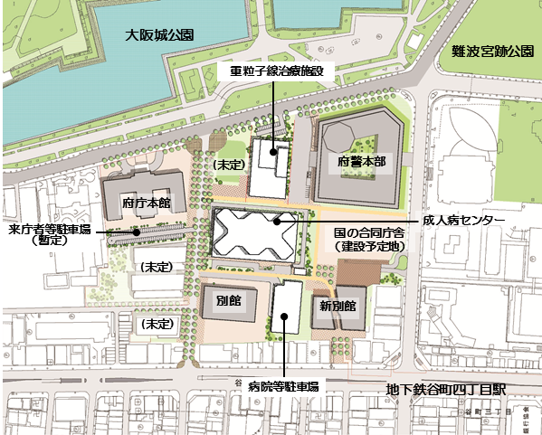
■ 経緯
○ 大手前地区は、昭和４０年代以降、府が新庁舎を建設するために用地取得を進めたものであり、新別館と府警本部棟
を整備した後、府の危機的な財政状況から、行政棟と議会棟の建設は凍結となった。
○ その後、長く低未利用の状態が続いていたが、森之宮にある府立成人病センターの大手前移転を契機にまちづくりの
検討に着手し、平成２３年２月、「府立成人病センターの移転を前提とした大手前・森之宮地区の土地利用基本計画
（素案）」を策定し、土地利用の基本方針をとりまとめた。
■ 現状
○ 素案の策定後、公的な施設を中心として、当地区の土地利用
は一定の進捗を見ている。
①大手前地区の土地利用について
◆「府立成人病センターの移転を前提とした大手前・森之宮地区の土地利用基本計画（素案）」の概要
➢策定時期：平成２３年２月
➢位置付け：計画は、まちづくりの基本コンセプトや新たな機能導入の可能性等を示すキックオフプラン
今後の社会経済環境や周辺地区の整備の進展等に柔軟に対応
《大手前地区》
➢コンセプト 「先進医療とにぎわいが複合するまちづくり」
➢導入機能 府立成人病センター、広場、宿泊・滞在、医療サポート、メディア・情報発信、文化発信・文化集客、
商業・サービス、交通ターミナル
◆施設整備の進捗状況
➢府庁本館の耐震改修工事等の進捗
（平成２８年度竣工予定）
➢府立成人病センターの建設
（平成２８年度「大阪国際がんセンター」として開業予定）
➢立体駐車場（府警本部・成人病センター）の建設
（平成２７年度完成）
➢重粒子がん治療施設の建設
（平成２９年度完成予定）
➢国の大阪第６合同庁舎建設計画の具体化
平成２７年度ＰＦＩ調査に着手。国の事業再評価資料（平成25年
12月）によると、合同庁舎の完成時期は最短で平成３３年度頃
と考えられる
「施設配置の一例」図
(平成25年1月25日府戦略本部会議資料）
【10】

Slide 13
■ 今後の土地利用の検討
○ それぞれの土地には、現在、供用中の庁舎等の施設が立地しているため、今直ちに他の用途に転換することはできず、
各施設の今後の扱いを踏まえた検討が必要である。
○ Ｄは現在国有地で国庁舎の敷地として使用されており、現時点では、Ｄを含む土地利用の全体像を示すことは難しい。
○ 当面、それぞれの土地利用（表参照）を継続しながら、全体の本格的な土地利用については、今後、国の合同庁舎建設
事業の進捗状況を踏まえつつ、大手前地区の活性化につながる観点から、具体化に向けた検討を行っていく。
 | 土地 面積 | 現 状 |  |  |  | 今後の利用の予定
 |  | 土地所有者 | 現 有 建 物 等 | 耐震性 | 主な用途
Ａ | 約0.2ha | 大阪府 | 議会会館 (+指定車 駐車スペース） | × | 会議室 | ・議会会議室機能は耐震工事が完了した本館に移転 予定(平成２９年２月) ・その後、当面は共用会議室等として暫定利用する予定。
B | 約0.4ha | 大阪府 | 分館６号館 (+工事ヤード) | × | 執務室 | ・当面は執務室として暫定利用を継続する予定。
Ｃ | 約0.2ha | 大阪府 | 旧職員会館 | × | 倉 庫 | ・当面は倉庫等として暫定利用を継続する予定。
Ｄ | 約0.4ha | 国 | 近畿管区 警察局分館 | ○ | 国庁舎 | ・近畿管区警察局は建設予定の国合同庁舎に移転予定 (早くて平成３４年度頃) ・合同庁舎の敷地(府有地)との土地交換により府が所有 権を取得予定。取得後の土地利用は未定。
Ｅ | 約0.3ha | 大阪府 | 府 公 館 | × | 会議室 | ・府民への一般公開を開始(平成２８年９月～) ・当面は共用会議室等として暫定利用を継続する予定。
Ｆ | 約0.3ha | 大阪府 | 本館（西館） | × | 執務室 | ・建物は撤去(平成２９～３０年度) ・その後は当面は来庁者・指定車等の駐車場として暫定 利用する予定。
 | 約1.8ha
重粒子線
がん治療施設
(工事中)
【11】

Slide 14
■ 現在の部局配置の考え方
○ 咲洲庁舎については、平成２１年９月議会において、府庁移転に向けた条例案が否決となり、ビル購入予算案が可決と
なったことを受け、府の主たる「事務所」を大手前に置きつつ、部局の一部を咲洲庁舎に移し、執務室として有効活用して
いる。
○ 現行の部局配置は、平成２２年当時、大阪市との連携部局や大手前の民間ビルに分散配置していた部局を中心に咲洲
庁舎に配置したものである。
○ 咲洲庁舎は、追加の長周期地震動対策
（３頁～５頁参照）を実施することにより、
執務室として一般的に利用することに問題は
ないが、津波警報発表時に職員が参集する
ことは困難であるなど（Ｈ２５津波浸水想定）、
防災拠点としては利用できない。
■ 府議会での質疑等
○ 両庁舎間は直線距離で約１１㎞あり、職員
の移動は年間延べ３万５千人（平成２６年度
実績）、移動時間は片道約４０分を要する。
このため、時間やコストの面で無駄が多く、
組織の最適配置について改めて検討すべき
等の指摘を受けている。
■ 点検の視点
○部局の移動に伴って必要となる受け皿(執務スペース)確保の可能性についての検証も必要となる。
②大手前庁舎と咲洲庁舎の部局配置について
 | 大手前庁舎 （本館・別館・新別館） |  | 咲洲庁舎 | 府内各所 (個別の行政課題に対応して配置)
長
総合調整・ 内部管理
文化・都市魅力
産業振興
福祉・衛生
都市基盤
出納
行政委員会
議会
 | 約3,000人 |  | 約2,000人
知 事
危機管理
総 務
副首都推進
（市役所）
政策企画
財 務
府民文化
・男女参画（ドーンC）
・ライフサイエンス（千里）
・ものづくり（東大阪）
・就業促進（労働C）
・タウン推進（りんくう）
環境農林水産
商工労働
福 祉
健康医療
都市整備
住宅まちづくり
会 計
監 査
選挙管理
教育庁
人 事
収 用
海区･内水面
労 働
（労働Ｃ）
府議会
【部局配置の現状】
⑴ | 大手前庁舎に配置している部局 | ・大手前に配置する理由・必要性(総合調整、内部管理、防災面の役割など）
⑵ | 咲洲庁舎に配置している部局 | ・咲洲に配置する理由・必要性（現地性、個別の行政課題への対応など）
⑶ | 大手前と咲洲に分かれて配置している部局 | ・部局の集約配置の可能性（部内調整・意思決定の円滑化など）
⑷ | 組織再編があった場合 | ・組織再編に伴う配置場所の見直しの可能性
【12】

Slide 15

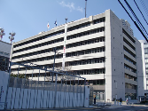
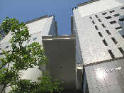
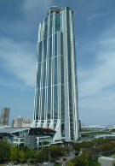
参考１．庁舎の概要
 | 建物の概要 | 執務室等面積 | 主な入居部局
本 館 | 所 在：中央区大手前２丁目 竣 工：大正１５年１０月 構 造：RC造（一部SRC造） 高さ・階数：３０．９m、地上６階・地下１階 延床面積：２５，０００㎡（耐震完了後） 耐震性能：Is値０．９相当（耐震完了後） | １４，９００㎡ （耐震完了後） | 政策企画部(危機管理除く)、総務部（法務課、人事局、市町村課）、 財務部（財政課、行政改革課）、府民文化部（府政情報室）、健康医療部、 会計局、議会事務局
別 館 | 所 在：中央区大手前３丁目 竣 工：昭和３９年７月 構 造：SRC造（一部RC造） 高さ・階数：３１．０m、地上８階・地下３階 延床面積：２９，５００㎡ 耐震性能：Is値０．９相当 | １４，６００㎡ （増床後） | 総務部（IT推進課、庁舎管理課、庁舎周辺整備課）、福祉部、都市整備部、教育庁（文化財保護課、私学課を除く）、監査委員事務局
新別館 | 所 在：中央区大手前３丁目 竣 工：(南館)平成７年３月、(北館)平成９年６月 構 造：RC造（一部SRC造） 高さ・階数：５６．１m、地上１０階・地下４階 延床面積：４６，１２５㎡ 耐震性能：(南館)Is値０．７５相当、(北館I)s値０．９相当 | ７，０００㎡ （増床後） | 防災センター、危機管理室、総務部（総務サービス課）、教育庁（私学課）、財務部（税政課ｼｽﾃﾑG）
その他 | 分館６号館（昭和３３年竣工、延床面積１，４００㎡） | ９００㎡ | 総務部（契約局）
 | 旧職員会館（昭和３４年竣工、延床面積３，９００㎡） | １，０００㎡ | （倉庫等）
大手前計 |  | ３８，４００㎡
咲洲庁舎 | 所 在：住之江区南港北1丁目 竣 工：平成７年２月（平成２２年６月府取得） 構 造：高層部S造（低層部SRC造） 高さ・階数：２５６m、地上５５階・地下３階 延床面積：１４９，３００㎡ 耐震性能：建築時Is値０．９相当 | ３４，９４０㎡ | 総務部（統計課）、財務部（税務局、財産活用課）、 府民文化部（府政情報室、男女参画・府民協働課を除く）、 商工労働部（ﾗｲﾌｻｲｴﾝｽ産業課､ものづくり支援課､就業促進課を除く)､ 環境農林水産部、住宅まちづくり部（タウン推進局を除く）、 教育庁（文化財保護課）、人事委員会事務局、収用委員会事務局、 海区漁業調整委員会事務局 〔※食堂等庁舎関連１，１００㎡含む〕
合 計 |  | ７３，３４０㎡
【13】

Slide 16
参考２． 庁舎整備に関するこれまでの経過
平成元年１０月 | 大阪府庁舎・周辺整備基本計画
８年 ８月 | 行政棟・議会棟の着工凍結。新別館(平成9完成）、警察本部棟（平成19完成）は建設。
１８年 １月 | 本館の耐震診断結果公表。「大規模地震により倒壊又は崩壊する危険性が高い」
１９年１０月 | 本館耐震改修設計予算可決。
２０年 ９月 | 庁舎周辺エリア全体構想（素案）公表。庁舎の在り方について「耐震補強」「建替え」「ＷＴＣ移転」の３案提示。
２１年 ２月 | 庁舎移転構想（案）公表。２月議会に庁舎位置条例案、WTCビル購入予算案提出。
３月 | ２月定例府議会採決。府庁の位置を定める条例案否決、ＷＴＣビル購入予算案否決。
９月 | 庁舎移転案公表。 ９月議会に庁舎位置条例案、WTCビル購入予算案提出。
１０月 | ９月定例府議会採決。府庁の位置を定める条例案否決、ＷＴＣビル購入費（債務負担行為）可決。
２２年 ３月 | ２月定例府議会採決。ＷＴＣビル購入費（現年予算）・改修費・移転費等可決。
５月 | ５月定例府議会採決。重要財産取得議案。ＷＴＣビル売買本契約成立。
６月 | ＷＴＣビルの所有権取得、大阪府咲洲庁舎となる。
１１月 | 部局移転開始（平成23年５月までに約2,000人の移転完了）
２３年 ３月 | 東日本大震災の発生。長周期地震動の大きな揺れにより、咲洲庁舎の内装材や防火戸の一部に被害。
５月 | 咲洲庁舎の安全性等についての検証結果公表 ・咲洲庁舎の長周期地震動対策（追加ダンパー）等
６月 | 咲洲庁舎の安全性と防災拠点の在り方等に関する専門家会議設置（８月までに４回開催）
８月 | 戦略本部会議 ・咲洲庁舎は防災拠点としては使用せず、執務室として継続使用 ・早急に大手前本館と咲洲庁舎（ダンパー等）の耐震対策を実施して安全性を高め、両庁舎を併用 ・咲洲庁舎の長周期地震動対策は、国から示される新たな知見を踏まえてさらに検討 ・大手前新別館に防災センターを整備
１０月 | ９月定例府議会採決。咲洲庁舎長周期地震動対策予算、本館Ｅ型耐震補強予算（債務負担行為含む） 可決。
２４年度～ | 咲洲庁舎ダンパー設置・津波対策工事（平成24～25年度） 本館耐震改修等工事（平成25～28年度完成予定）
２５年 ８月 | 南海トラフ巨大地震による大阪府津波浸水想定等公表
２６年 ３月 ２７年 ２月 | 暫定的な大阪府庁業務継続計画（BCP）＜第１版補訂＞ 大阪府庁業務継続計画（BCP)地震災害編 ＜改訂版＞
２７年１２月 ２８年 ２月 | 内閣府が南海トラフ沿いの巨大地震による長周期地震動に関する報告を公表 咲洲庁舎の長周期地震動対策に関する専門家ミーティングがスタート（８月までに4回開催）
【14】

Slide 17
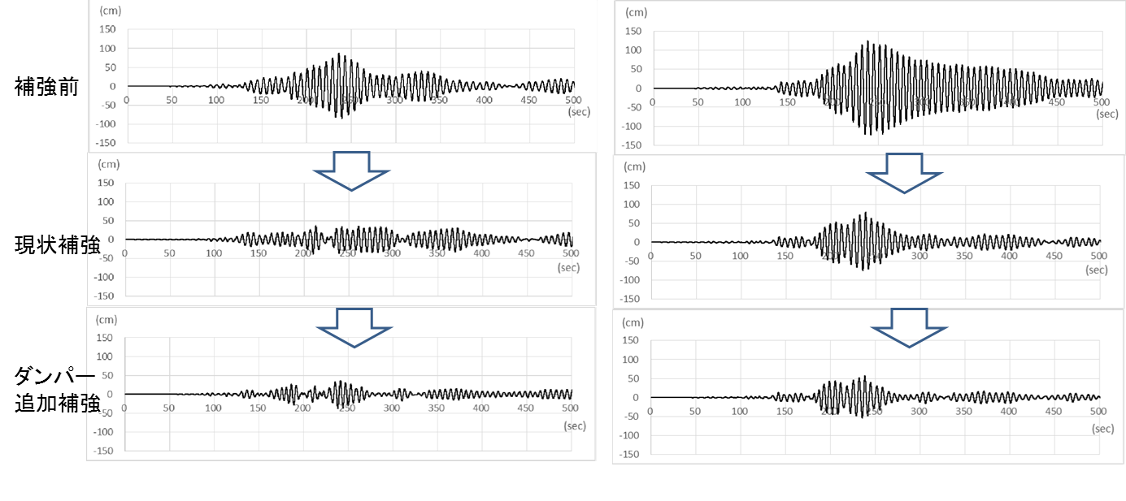
参考３．東日本大震災の長周期地震動を用いた検証
咲洲庁舎で観測された東日本大震災の長周期地震動を用いて建物の応答解析を行い、
補強前、現状補強（H24～25年度に設置したダンパー）、ダンパー追加補強後（今後予定）に
おける52階の揺れの比較を行った。
【52階変位応答時刻歴波形】
長辺方向
短辺方向
【15】

Slide 18
参考４．整備費・管理費等の状況
※ 金額は今後さらに精査
【16】

